Slide 1
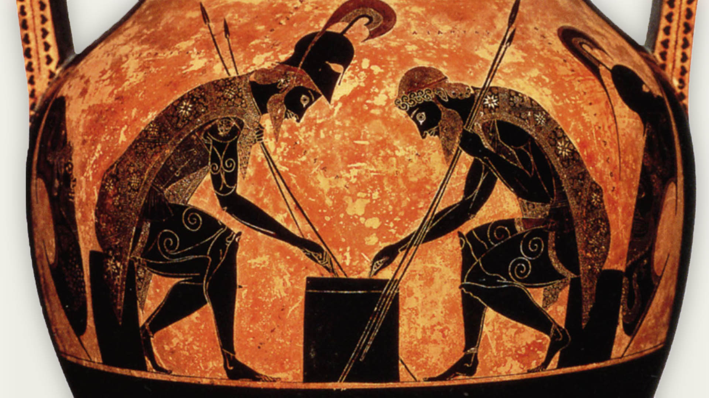
Homers Iliade
… så går vi i gang.

Slide 2

Homers Iliade 18. sang vv. 1-34
Jeg læser højt – følg med i jeres bøger, så godt, I kan!
Snak med din sidemakker om det, I lige har hørt og læst. I kan bruge følgende spørgsmål som vejledning:
  Hvad tænker I om teksten?
  Hvilke personer optræder i teksten?
  Hvad sker der i handlingen?
  Hvilken stemning er der?
  Er det svært?
Vi samler lidt op. Der er intet, der er forkert!

Slide 3
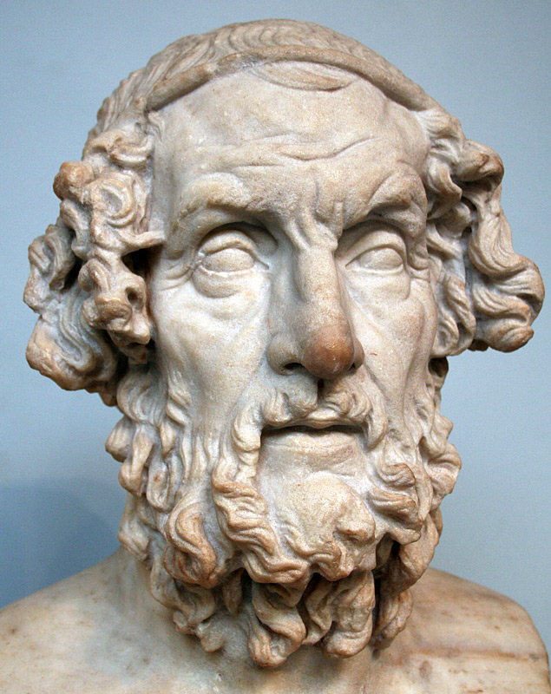
Homers Iliade
- introduktion
Iliaden er et epos fra ca. 800 f.Kr.
Den tillægges sammen med Odysséen den græske digter Homer, som vi ellers næsten intet ved om (mere herom senere).
Digtet består af 24 sange og ca. 15.600 verslinjer.
Digtets handling udspiller sig over ca. 50 dage i slutningen af Den Trojanske Krig, hvor græskerne under ledelse af kong Agamemnon forsøgte at få Den Skønne Helena, som var blevet stjålet af den trojanske prins Páris, tilbage til kong Menelaos af Sparta. Grækerne belejrede under krigen byen Troja i 10 år, før de til sidst erobrede byen. Det er under denne belejring, at digtets handling finder sted.

Slide 4
Homers Iliade 1. sang vv. 1-7 - Prooimion
Jeg læser højt (igen!) – følg med i jeres bøger så godt, I kan!
Snak med sin sidemakker: Versene er et prooimion (en fortale) og fungerer både som en indledning til og en opsummering af hele Iliaden.
  Hvad handler Iliaden om, ifølge versene?
  Er der ord, der undrer jer?
  Hvilke personer optræder?

